Slide 1
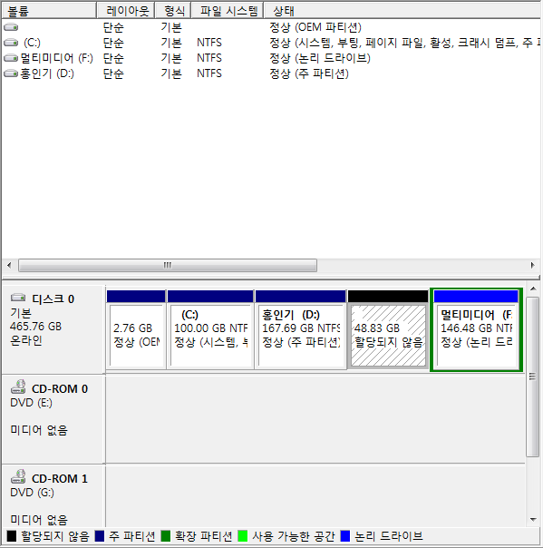
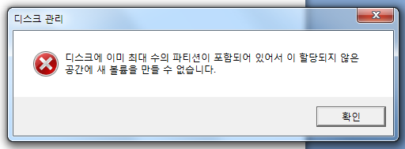
아래의 D드라이브(250GB로 이미 사용중임)를 분할하여 48.83GB크기의 새로운 파티션을 만들려 하고 있는데, 마지막에 오른쪽과 같은 메시지와 함께 파티션 할당이 되지 않습니다. 어떻게 해야 합니까? 새로운 파티션분할이 불가하면, 다시 원래대로 합칠 수 있는 방법을 알려주세요.

